Slide 1
基于大数据的智慧
网络运维平台

Slide 2
目录
一、建设背景
二、建设目标
三、计划与举措
四、应用场景

Slide 3
网络管理工作 – 面临的痛点
1
忙而无成
基础维护做细坐实，需要投入大量的时间和精力（约1/4时间每人天）且存在疏漏可能，如：每周BSC APG备份（1人天/周），指标通报（1-2小时/天），日测（1-2小时/天），局数据核对（4小时/周）等；
专人专网维护，专业跨度大，无法全程全网，人员复用难，如城域网（陈朝勇）、CDN（林庆忠）、交换网（聂敏泉），IMS\互联互通（徐晓颖）、承载网（陈熙东）等
2
专而不全
3
知而不显
无可视化手段，信息传达和沟通效率低
4
有心无力
故障、投诉发生后才进行分析和处理，想做到先于故障发现问题、先于投诉解决问题
Notes:
以上问题的存在，需要通过管理流程和工作流程上的改变来彻底解决

Slide 4
目录
一、建设背景
二、建设目标
三、计划与举措
四、应用场景

Slide 5
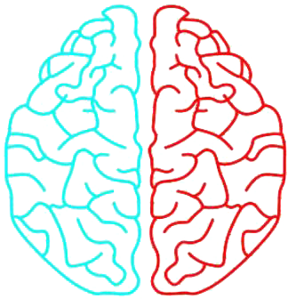



网络管理工作 – 愿景
需求角色
大脑系统
需求/决策/任务下发
决策建议/结果反馈、呈现
任务下发
结果反馈
执行系统
Notes:
1、网络运维方法创新
2、盘活网络数据

Slide 6
大脑系统 - 建设方案

Slide 7
大脑系统 - 建设目标
1
自动
数据获取全自动化、需求收集全自动化，旨在将重复、低效能的工作通过执行系统完成
2
可视
反馈结果可视化，旨在借助图形化手段、清晰有效地传达与沟通信息
3
智慧
1、初级智慧阶段：旨在采用简单机器学习，实现性能、故障、投诉等预警、
分析和修复 ，消除专业壁垒，实现人员复用；
2、高级智慧阶段：旨在利用深度学习，实现网络自规划和优化
4
无人
旨在实现大脑替代人脑看网管网

Slide 8
目录
一、建设背景
二、建设目标
三、计划与举措
四、应用场景

Slide 9
大脑系统 - 建设计划

Slide 10
大脑系统 – 平台架构
应用中心
网络全景图、运维场景应用、故障跟踪处理、信息查询、多维分析等
管理中心
用户管理
安全管理
日志管理
数据分析
配置管理
控制系统
决策结果执行
事件日志
智库管理：算法库、模型库、特征库、机器学习机制
大数据处理引擎、人工智能引擎、可视化呈现处理引擎
数据采集
数据采集、数据处理
数据源
网络设备数据、监控设备数据、其他系统数据、台账数据

Slide 11
目录
一、建设背景
二、建设目标
三、计划与举措
四、应用场景

Slide 12
应用场景 – 网络设备可视化场景
一览掌握全网网络拓扑关系、设备状态等信息

Slide 13
应用场景 – 业务质量可视化场景
一览掌握全业务业务分布和质量状态

Slide 14
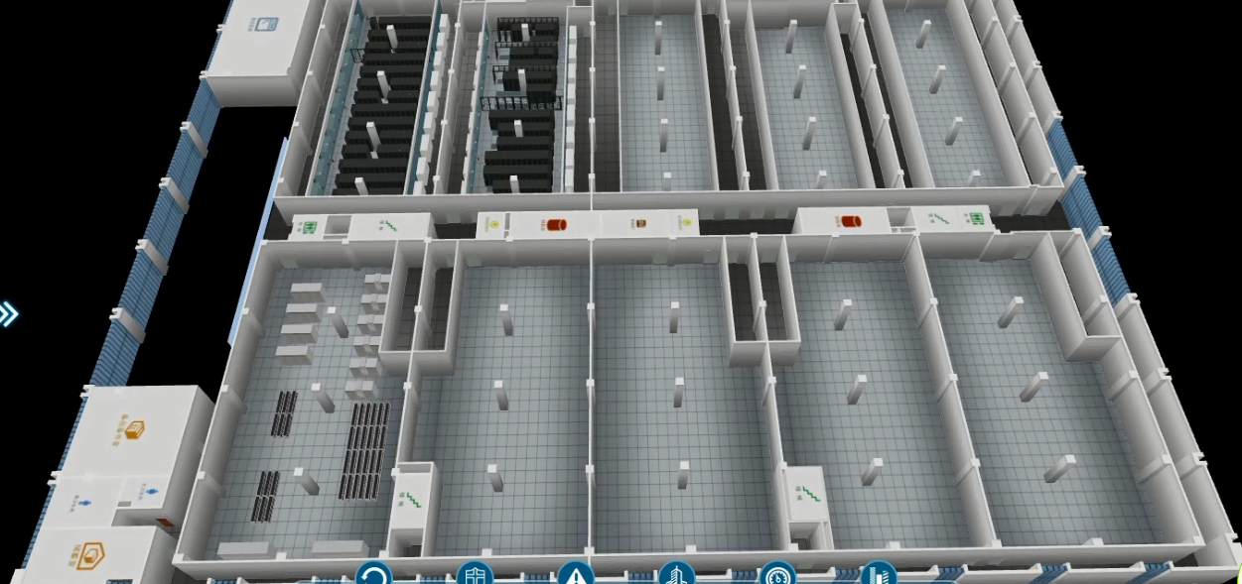
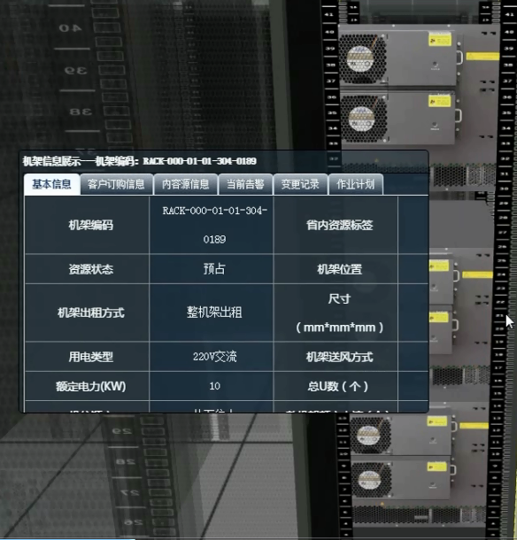
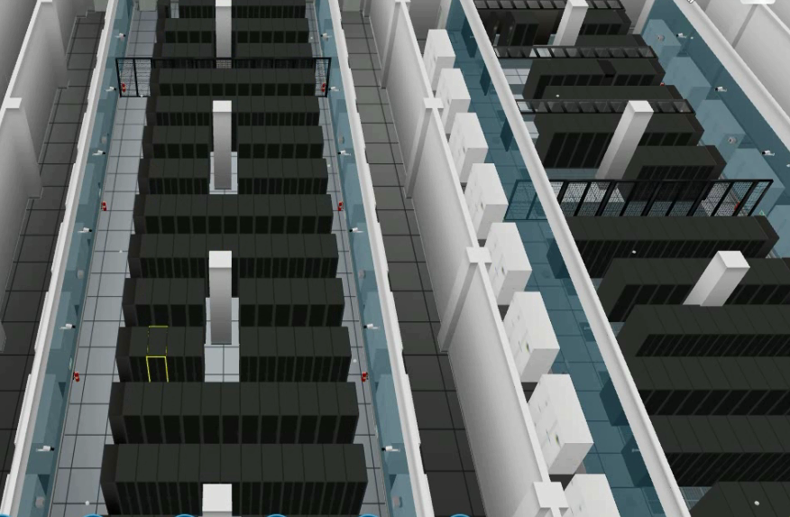
应用场景 – 资管可视化场景
一览掌握核心机房资源信息、设备状态

Slide 15
应用场景 – 日报撰写机器人
自动获取数据
关键信息提取
自动撰写报告和通报
1-2小时/人天缩短至5分钟/天

